Slide 1
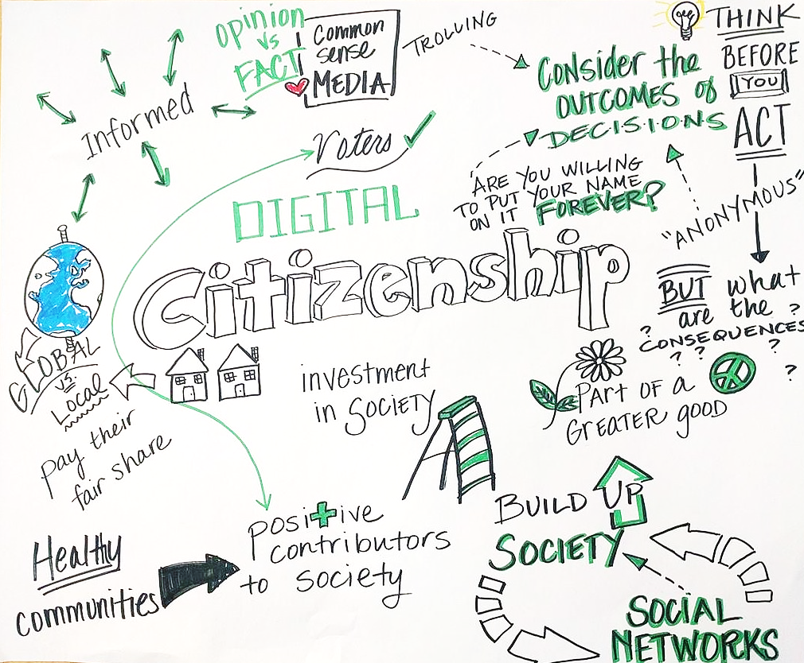
Ψηφιακή Ιθαγένεια - Εισαγωγή
Οικοδόμηση ψηφιακής ανθεκτικότητας από την κατασκευή της ψηφιακής ευημερίας και την ασφάλεια προσβάσιμες σε όλους 2022-2-SK01-KA220-ADU-000096888

Slide 2
ΨΗΦΙΑΚΉ ΙΘΑΓΈΝΕΙΑ
ΠΕΡΙΕΧΟΜΕΝΟ
Εισαγωγή
Κατανόηση της ψηφιακής ιθαγένειας
Διαδικτυακή ασφάλεια & ψηφιακά δικαιώματα
Ηθική χρήση της ψηφιακής τεχνολογίας
Ανακεφαλαίωση

Slide 3
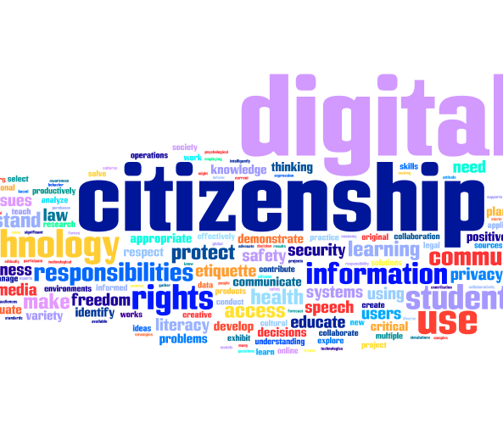
ΕΙΣΑΓΩΓΗ
Καλώς ήρθατε στην ενότητα "Ψηφιακή Ιδιότητα του Πολίτη", ένα συναρπαστικό ταξίδι που έχει σχεδιαστεί για να σας ενδυναμώσει με τις βασικές δεξιότητες και γνώσεις για την ασφαλή και ηθική πλοήγηση στον ψηφιακό κόσμο.
Σε αυτή την ενότητα, θα εξερευνήσουμε βασικές έννοιες της ψηφιακής ιθαγένειας, συμπεριλαμβανομένων των δικαιωμάτων και των ευθυνών σας στο διαδίκτυο, του τρόπου προστασίας της ψηφιακής σας ταυτότητας και της σημασίας της ψηφιακής ηθικής.

Slide 4
Στόχος της ενότητας
Στόχος μας είναι να σας εξοπλίσουμε με τις ικανότητες που απαιτούνται για την ψηφιακή ευημερία και ασφάλεια, προωθώντας την ψηφιακή ανθεκτικότητα για όλους.
Ανυπομονούμε για την ενεργό συμμετοχή σας και τις μοναδικές προοπτικές που φέρνετε στη μαθησιακή μας κοινότητα.
Ας ξεκινήσουμε μαζί αυτό το μετασχηματιστικό ταξίδι, ενισχύοντας τον ψηφιακό μας αλφαβητισμό και προωθώντας ένα ασφαλέστερο, χωρίς αποκλεισμούς ψηφιακό περιβάλλον για όλους.

Slide 5
ΜΑΘΗΣΙΑΚΟΊ ΣΤΌΧΟΙ
1
2
3
Κατανόηση της ψηφιακής ιθαγένειας
Οι εκπαιδευόμενοι θα είναι σε θέση να ορίζουν την ψηφιακή ιθαγένεια και να εξηγούν τη σημασία της στο πλαίσιο της σημερινής ψηφιακής κοινωνίας.
Διαδικτυακή ασφάλεια και ψηφιακά δικαιώματα
Οι εκπαιδευόμενοι θα κατανοήσουν πώς να προστατεύουν τις προσωπικές τους πληροφορίες στο διαδίκτυο και θα αναγνωρίσουν τα ψηφιακά τους δικαιώματα και ευθύνες.
Ηθική χρήση της ψηφιακής τεχνολογίας
Οι εκπαιδευόμενοι θα είναι σε θέση να αναγνωρίζουν ηθικά διλήμματα σε ψηφιακούς χώρους και να εφαρμόζουν ηθικές διαδικασίες λήψης αποφάσεων για την επίλυσή τους.

Slide 6
ΜΑΘΗΣΙΑΚΆ ΑΠΟΤΕΛΈΣΜΑΤΑ
ΟΙ ΣΥΜΜΕΤΈΧΟΝΤΕΣ ΘΑ ΕΊΝΑΙ ΣΕ ΘΈΣΗ ΝΑ ΔΙΑΤΥΠΏΣΟΥΝ ΤΗΝ ΈΝΝΟΙΑ ΤΗΣ ΨΗΦΙΑΚΉΣ ΙΘΑΓΈΝΕΙΑΣ, ΕΠΙΔΕΙΚΝΎΟΝΤΑΣ ΚΑΤΑΝΌΗΣΗ ΤΗΣ ΣΗΜΑΣΊΑΣ ΤΗΣ ΓΙΑ ΤΗΝ ΠΡΟΏΘΗΣΗ ΜΙΑΣ ΥΠΕΎΘΥΝΗΣ, ΗΘΙΚΉΣ ΚΑΙ ΑΣΦΑΛΟΎΣ ΔΙΑΔΙΚΤΥΑΚΉΣ ΚΟΙΝΌΤΗΤΑΣ.
ΟΙ ΣΥΜΜΕΤΈΧΟΝΤΕΣ ΘΑ ΕΊΝΑΙ ΣΕ ΘΈΣΗ ΝΑ ΕΦΑΡΜΌΖΟΥΝ ΣΤΡΑΤΗΓΙΚΈΣ ΓΙΑ ΤΗΝ ΠΡΟΣΤΑΣΊΑ ΤΩΝ ΠΡΟΣΩΠΙΚΏΝ ΠΛΗΡΟΦΟΡΙΏΝ ΣΤΟ ΔΙΑΔΊΚΤΥΟ, ΑΝΑΓΝΩΡΊΖΟΝΤΑΣ ΚΑΙ ΥΠΕΡΑΣΠΙΖΌΜΕΝΟΙ ΤΑ ΨΗΦΙΑΚΆ ΤΟΥΣ ΔΙΚΑΙΏΜΑΤΑ ΣΕ ΔΙΆΦΟΡΟΥΣ ΔΙΑΔΙΚΤΥΑΚΟΎΣ ΧΏΡΟΥΣ.
ΟΙ ΣΥΜΜΕΤΈΧΟΝΤΕΣ ΘΑ ΕΊΝΑΙ ΣΕ ΘΈΣΗ ΝΑ ΕΦΑΡΜΌΖΟΥΝ ΗΘΙΚΈΣ ΑΡΧΈΣ ΚΑΙ ΔΙΑΔΙΚΑΣΊΕΣ ΛΉΨΗΣ ΑΠΟΦΆΣΕΩΝ ΓΙΑ ΤΗΝ ΑΝΤΙΜΕΤΏΠΙΣΗ ΚΑΙ ΕΠΊΛΥΣΗ ΨΗΦΙΑΚΏΝ ΔΙΛΗΜΜΆΤΩΝ, ΠΡΟΩΘΏΝΤΑΣ ΤΗΝ ΑΚΕΡΑΙΌΤΗΤΑ ΚΑΙ ΤΟΝ ΣΕΒΑΣΜΌ ΣΤΙΣ ΨΗΦΙΑΚΈΣ ΑΛΛΗΛΕΠΙΔΡΆΣΕΙΣ.

Slide 7
Προσδοκίες από τους εκπαιδευόμενους
Για να ασχοληθείτε επιτυχώς με την ενότητα "Ψηφιακή Ιδιότητα του Πολίτη" και να επιτύχετε τα μαθησιακά αποτελέσματα, αναμένεται από εσάς ως μαθητή να:
Αφιερώστε περίπου 10 ώρες για την ολοκλήρωση αυτής της ενότητας, εξασφαλίζοντας μια ολοκληρωμένη κατανόηση του περιεχομένου.
Παρακολουθήστε όλα τα βίντεο που σας έχουν ανατεθεί για να αποκτήσετε μια βαθύτερη εικόνα των αρχών της ψηφιακής ιθαγένειας.
Επανεξετάστε προσεκτικά όλες τις παρουσιάσεις για να κατανοήσετε τις βασικές έννοιες και στρατηγικές που συζητήθηκαν.
Συμπληρώστε όλα τα κουίζ για να αυτοαξιολογήσετε την κατανόηση και τη διατήρηση των πληροφοριών της ενότητας.
Συμμετέχουν ενεργά σε συζητήσεις και συμβάλλουν στο κοινό μαθησιακό περιβάλλον με σεβασμό και προσοχή προς τους άλλους.
Η ενεργός συμμετοχή σας και η ολοκλήρωση αυτών των εργασιών είναι ζωτικής σημασίας για την οικοδόμηση στέρεων θεμελίων ψηφιακής πολιτειότητας.

Slide 8
Ελεύθερη άδεια χρήσης
Το προϊόν που αναπτύχθηκε εδώ στο πλαίσιο του έργου "Building Digital Resilience by Making Digital Wellbeing and Security Accessible to All 2022-2-SK01-KA220-ADU-000096888" αναπτύχθηκε με την υποστήριξη της Ευρωπαϊκής Επιτροπής και εκφράζει αποκλειστικά τη γνώμη του συγγραφέα. Η Ευρωπαϊκή Επιτροπή δεν ευθύνεται για το περιεχόμενο των εγγράφων
Η δημοσίευση αποκτά την άδεια Creative Commons CC BY- NC SA.
Η άδεια αυτή σας επιτρέπει να διανέμετε, να αναμιγνύετε, να βελτιώνετε και να βασίζεστε στο έργο, αλλά μόνο μη εμπορικά. Όταν χρησιμοποιείτε το έργο καθώς και αποσπάσματα από αυτό πρέπει:
πρέπει να αναφέρεται η πηγή και ένας σύνδεσμος προς την άδεια χρήσης και να αναφέρονται οι πιθανές αλλαγές. Τα πνευματικά δικαιώματα παραμένουν στους συγγραφείς των εγγράφων.
το έργο δεν μπορεί να χρησιμοποιηθεί για εμπορικούς σκοπούς.
Εάν ανασυνθέσετε, μετατρέψετε ή αξιοποιήσετε το έργο, οι συνεισφορές σας πρέπει να δημοσιεύονται με την ίδια άδεια χρήσης όπως και το πρωτότυπο.
Αποποίηση ευθύνης:
Χρηματοδοτείται από την Ευρωπαϊκή Ένωση. Ωστόσο, οι απόψεις και οι γνώμες που εκφράζονται είναι αποκλειστικά του/των συγγραφέα/ων και δεν αντανακλούν κατ' ανάγκη τις απόψεις και τις γνώμες της Ευρωπαϊκής Ένωσης ή του Ευρωπαϊκού Εκτελεστικού Οργανισμού Εκπαίδευσης και Πολιτισμού (EACEA). Ούτε η Ευρωπαϊκή Ένωση ούτε ο EACEA μπορούν να θεωρηθούν υπεύθυνοι γι' αυτές.

